Slide 1
Беларуская мова
2 клас
Вітаю вас, сябры!

Slide 2
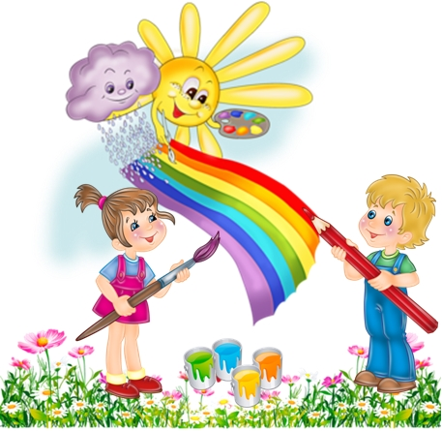
ХТО?
ШТО?
________________________
________________________
________________________
ДЗЯЎЧЫНКА
ДОЖДЖ
ПЭНДЗЛІК

Slide 3
В__СЁЛКА

Slide 4
Пп пр прымета прадмет

Slide 5
Пп пр прымета прадмет
Яя які якая якое якія

Slide 6
Пп пр прымета прадмет
Яя які якая якое якія
Ясбслсыскс

Slide 7
Пп пр прымета прадмет
Яя які якая якое якія
Ясбслсыскс яблык
яблыкі
яблыня

Slide 8
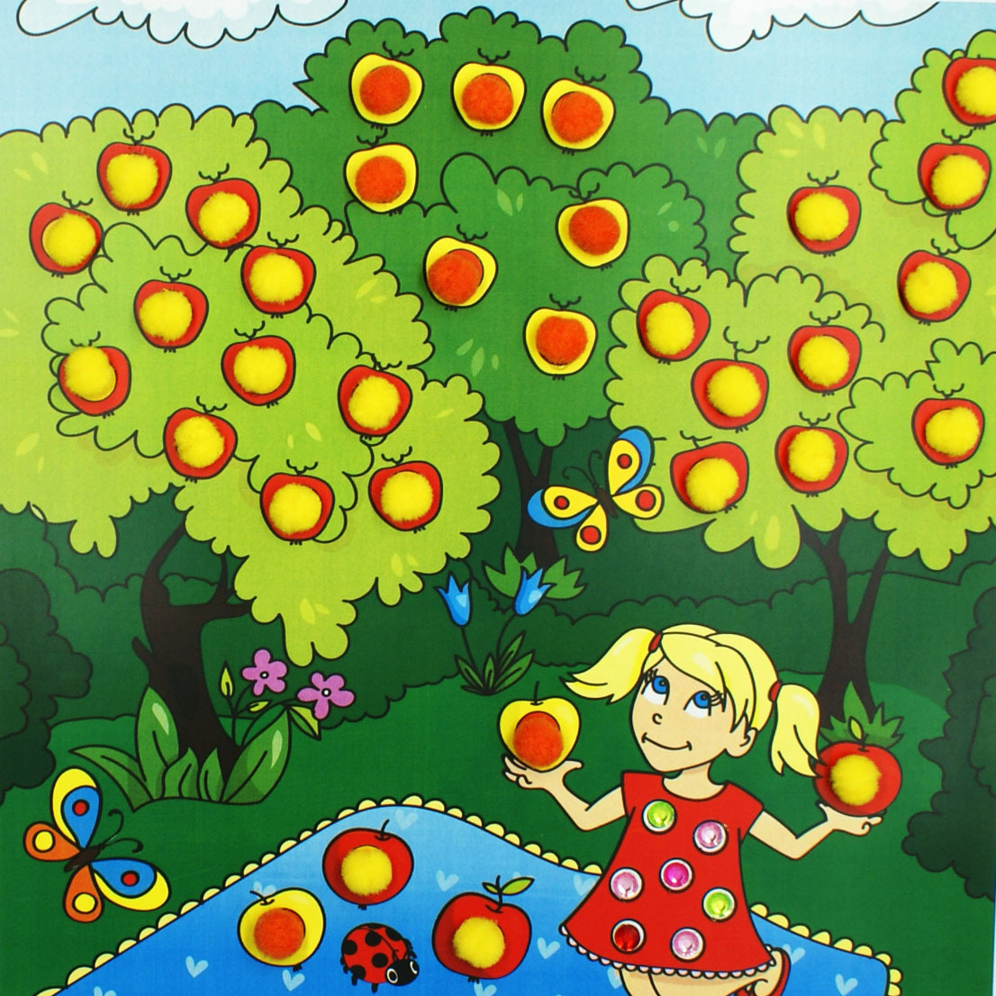
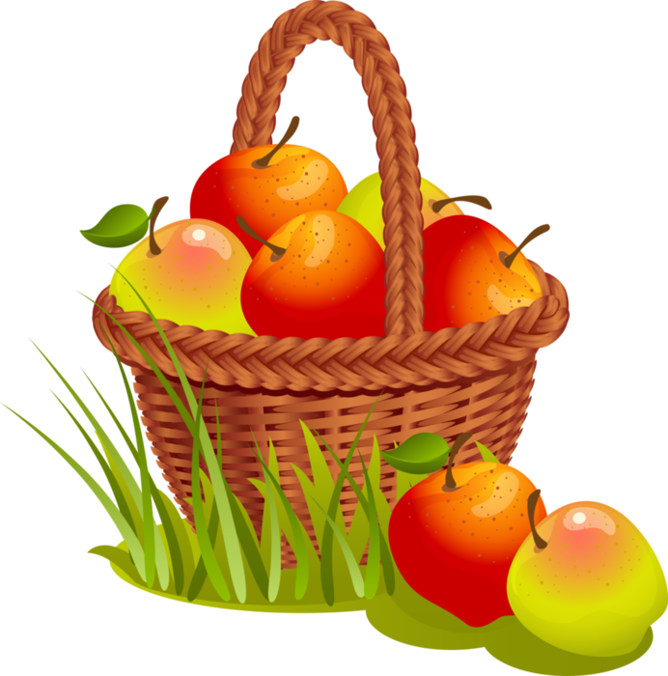
мяккія
чырвоныя
маленькія
вялікія
кіслыя
салодкія
спелыя
зялёныя

Slide 9
ЯКІ?
ЯКАЯ?
ЯКОЕ?
ЯКІЯ?
На ябл__ні паспелі ябл__кі.
На высокай ябл__ні паспелі смачныя ябл__кі.

Slide 10
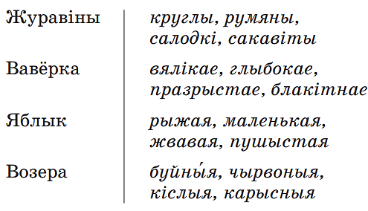
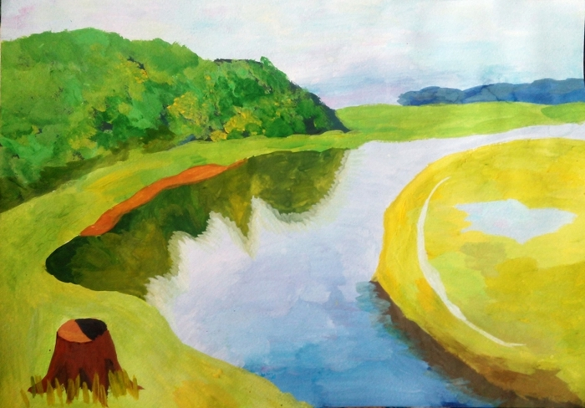
ЯКІ?
ЯКАЯ?
ЯКОЕ?
ЯКІЯ?
Яблык (які?) _______, _________, _________, __________.

Slide 11
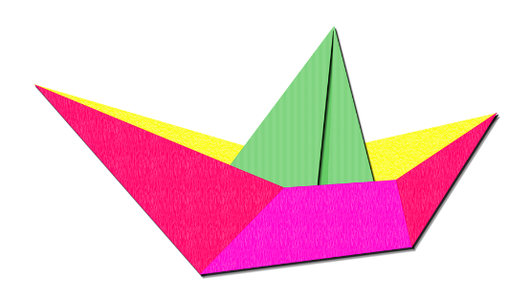
ЯКІ?
ЯКАЯ?
ЯКОЕ?
ЯКІЯ?

Slide 12
ЯКІ?
ЯКАЯ?
ЯКОЕ?
ЯКІЯ?
РЫБКА
РЫБНАЯ
БЯРОЗКА
БЯРОЗАВАЯ
ХАЛОДНАЕ
СОНЦА
КВЕТКІ
ЖОЎТЫЯ
САЛОДКІ
ЯГАДЫ

Slide 13
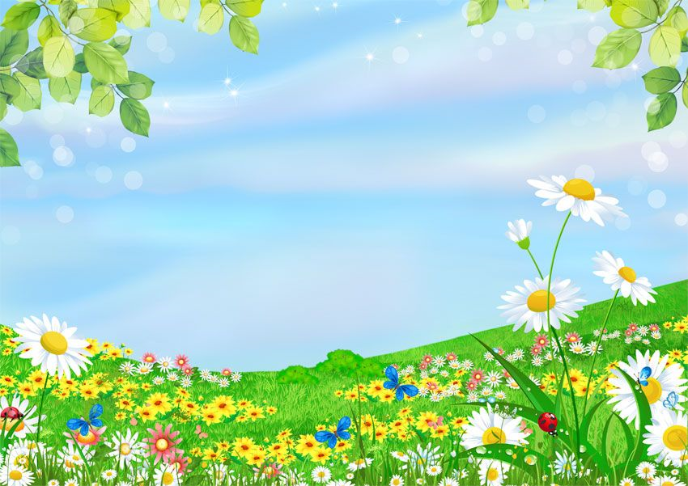
ЯКІ?
ЯКАЯ?
ЯКОЕ?
ЯКІЯ?
Трава (якая?) ____________
рамонкі (якія?)____________
неба (якое?)______________
васілёк (які?)_____________
зЯлёная
белыя
блАкітнае
сіні
СЛОВЫ ДЛЯ ДАВЕДАК:
з__лёная, белыя, сіні, бл__кітнае.

Slide 15
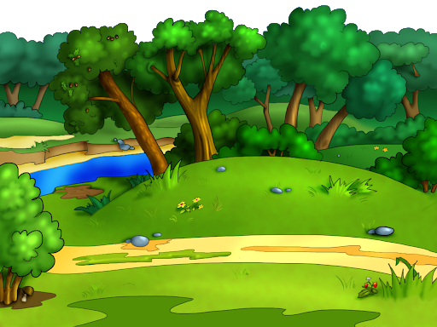
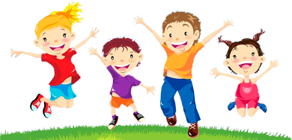
https://wheelofnames.com/ru/va8-n5n#

Slide 16
Сцежка (якая?) ву..кая, а д..рога (якая?)_________.
Дрэва (якое?) высокае, а куст (які?)____________.
Заяц (які?) палахлівы, а мядзведзь (які?)________.
Вавёрка (якая?) маленькая, а лось (які?)________.
СЛОВЫ ДЛЯ ДАВЕДАК:
ні..кі, смелы, вялікі, ш..рокая.
шЫрокая
ніЗкі
смелы
вялікі

Slide 17
Лета, летні, лецейка.
Вясна, вяснянка, вясенняя.
Дуб, дубочак, дубовы.
Грыб, грыбныя, грыбок.
Вадзяное, вада, падводныя.
летні
вясенняя.
дубовы.
грыбныя
Вадзяное, падводныя.
ПРАЦУЕМ У ГРУПАХ!!!

Slide 18
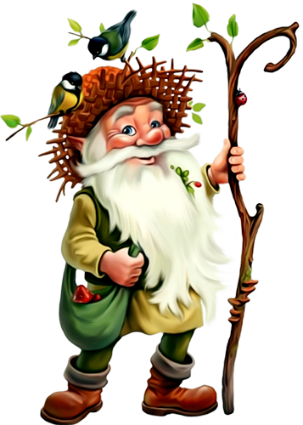
(што?) МЁД – (які?) МЯДОВЫ
(што?) Яблык – (які?)__________
Лёд – _____________
Смех – ___________
Дуб – ____________
Соль – _____________
Малако – ___________
(што?) Яблык – (які?) яблычны
Лёд – ледзяны, лядовы
Смех - смешны
Дуб – дубовы
Соль – салёны
Малако – малочны

Slide 19
АДКАЖЫ НА
ПЫТАННІ
ЎРОКА
На якія пытанні адказваюць словы, якія называюць прыметы прадметаў?
З якімі словамі яны добрыя сябры?
Як падкрэсліваюцца словы-прыметы?
Напісанне якога слоўнікавага слова вы сёння вывучылі?

Slide 20
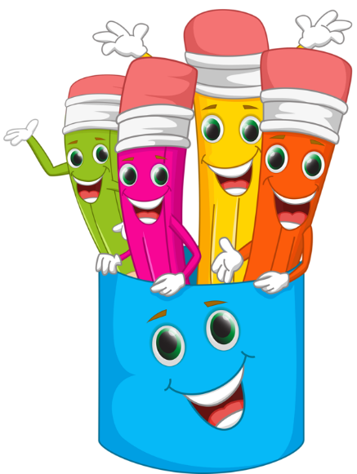
ЯКІ?
ЯКАЯ?
ЯКОЕ?
ЯКІЯ?

Slide 21
Дзякуй за актыўную
і дружную работу!
Да сустрэчы, сябры!

